Slide 1

YourChoice
Online Wahlsystem
Notes:
Online Wahlsystem

Slide 2
Produkt
Elektronische Wahlen
Sicher
Umfang
Webseite
Datenbank
Serverinstanzen

Slide 3
Produkt
Backupsystem
Umweltfreundlich
Einfacher Import von Wählern/Parteien und Kandidaten
Notes:
2 Minuten nach Ausfall Hauptserver
Direkte Kopie des Hauptsevers, Hauptserver sendet valide Daten
Ist Hauptserver nicht mehr erreichbar, übernimmt Nebenserver mit gleicher URL
Kunde sieht kleines Pop-Up, das ihn darüber informiert
Umweltfreundlich durch enorme Papiereinsparung
Listen an Wahlersteller/ zuständige Stelle senden, importieren der Listen
Listen enthalten: Wähler, Parteien und Kandidaten
Ersteller der Liste sorgt für Richtigkeit

Slide 4
GUI

Slide 5
Storyboards

Slide 6
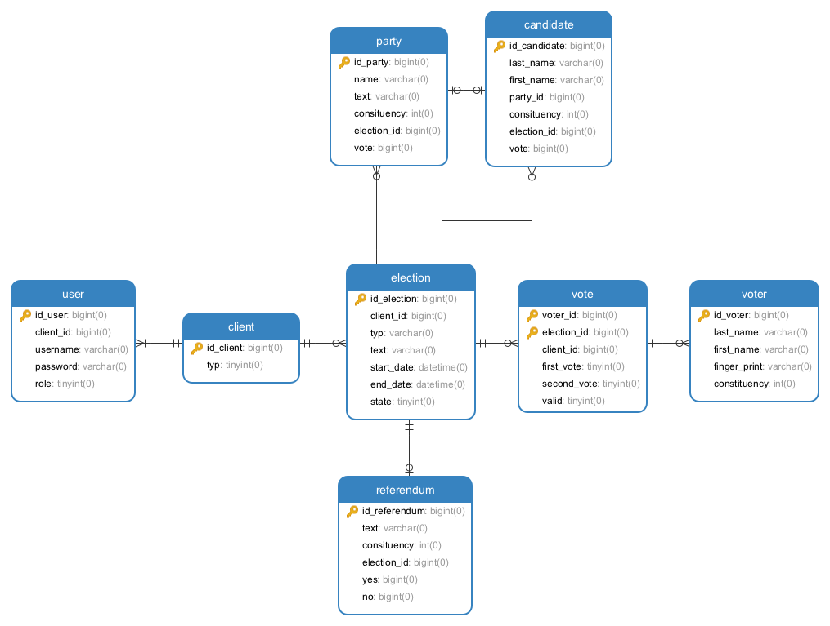
Datenbank

Slide 7
Systemtest

Slide 8
Funktionaler Test

Slide 9
Tools

Slide 10
Frontendtools
Node.js
NPM
Babel
LESS
Webpack
React

Slide 11
Frontendtools
Antd
Chart.js
Axios
ESLint
Prettier

Slide 12
Backendtools
PHP
Laravel
Homestead
Virtualbox

Slide 13
Backendtools
Vagrant
Ubuntu
MySQL
PHPStorm

Slide 14
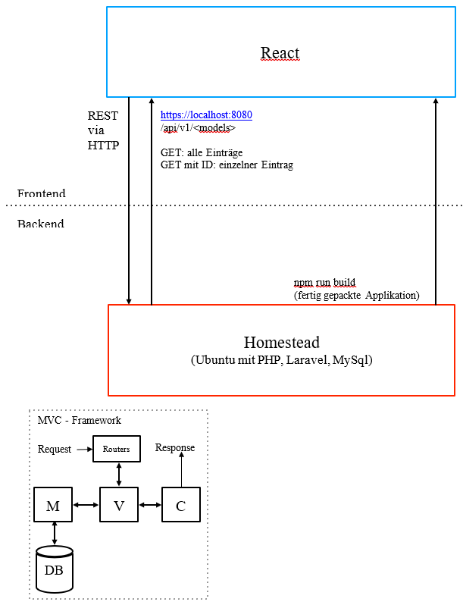
Architektur

Slide 15
Risiken

Slide 16
Danke fürs Zuhören

